Slide 1

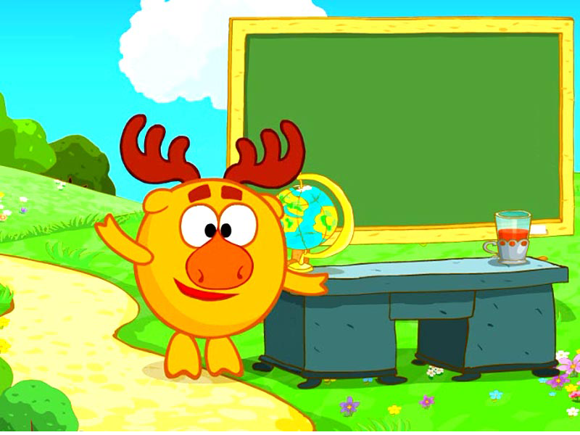
Двадцать третье апреля.
Классная работа.
Повторение изученного о глаголе.

Slide 2

Запиши глаголы, противоположные по смыслу данным.
ЧТО ДЕЛАТЬ?
зажигать -
включать -
встречать -
влетать -
ссориться -
мусорить -
строить -
любить -
тушить
выключать
провожать
вылетать
мириться
убирать
рушить
ломать
ненавидеть
На какой вопрос отвечают записанные слова?

Slide 3
Стрелочками соедини глаголы с теми вопросами, на которые они отвечают.
смеётся
копал
радуется
оседает
помогал
огорчает
учился
стрелял
выступает
обманывал
ЧТО ДЕЛАЕТ ?
ЧТО СДЕЛАЛ ?
К какой части речи относятся записанные слова?
На какие две группы можно поделить эти глаголы?

Slide 4
К какой части речи относятся записанные слова?
Образуй от имён существительных глаголы.
ЧТО ДЕЛАТЬ?
гл. н. ф.
синева -
бег -
дружба -
рисование -
зелень -
показ -
синеть
бегать
дружить
рисовать
зеленеть
показать
На какой вопрос отвечают записанные глаголы?
Как называются глаголы, отвечающие на вопрос что делать?

Slide 5
Спиши, вставляя пропущенные буквы.
что делает?
что делал?
н. вр., ед.ч.
тащит - т
кормит - к
пишет - п
пр. вр., ед.ч.
щил
.
а
о
.
рмил
и
.
сал
Прочитайте слова 2 столбика. На какой вопрос они отвечают?
Прочитайте слова 1 столбика. На какой вопрос они отвечают?

Slide 6
Прочитай выразительно.
Напиши по памяти.
Ласточка.
Травка зеленеет,
Солнышко блестит.
Ласточка с весною
В сени к нам летит.
(А. Плещеев)
н вр.
н. вр.
н. вр.
Подчеркни глаголы.
Определи время глаголов.

Slide 7
Ласточка.
Травка зеленеет,
Солнышко блестит.
Ласточка с весною
В сени к нам летит.
(А. Плещеев)

Slide 8
На какой вопрос отвечают записанные слова? Образуйте от данных слов инфинитив.
ЧТО СДЕЛАЛИ?
гл ., пр. вр.
Какое время они обозначают?
ЧТО СДЕЛАТЬ?
посадили –
пропололи –
вспахали –
скосили –
собрали -
посадить
прополоть
вспахать
скосить
собрать
гл. н. ф.
Как называются глаголы, отвечающие на вопрос что сделать?

